Slide 1

勞動條件法令概述及案例分享

Slide 2
課程大綱
前言
其他重點
工資
工時

Slide 3
什麼是勞動基準法？
係規定勞動條件最低標準
對象：
適用該法之行業或工作者與事業單位(例：運動業教練、球員、裁判等不適用勞基法)
具勞雇關係者(例：承攬關係不適用)
勞動契約
(有勞動基準法適用)
僱傭契約(僅適用民法僱傭契約規定)

Slide 4
勞工、雇主定義
勞工：受雇主僱用從事工作獲致工資者
雇主：僱用勞工之人(事業主、事業單位經營之負責人或代表事業主處理有關勞工事務)
勞雇關係認定：
勞務提供過程是否受指揮監督管理(從屬性) –行政院勞工委員會(現勞動部)97年6月10日勞資二字第0970125625號函)
又基於保護勞工之立場，就勞動契約關係之成立，均從寬認定，只要有部分從屬性，即應成立。只要該契約具有從屬性勞動性格，縱有承攬之性質，亦應屬勞動契約(最高法院81年台上字第347號判決)

Slide 5

從屬性之判斷原則
例如：
不要求出勤等
注重成果，完成一定之工作並給與報酬
包商對勞務提供有高自主性
受雇主的監督管理(出勤、考核…)
提供勞務就要給工資
勞工對勞務提供自主性低
將某工程轉包
為完成該工程僱用勞工
業主
包商
勞工
承攬關係
僱傭關係

Slide 6
課程大綱
前言
其他重點
工資
工時

Slide 7
工作時間之定義
工作時間：
受雇主指揮監督
雇主之設施內或雇主指定之場所提供勞務或受令等待提供勞務之時間
-故待命時間、備勤時間、準備與整頓時間、教育訓練時間、開會時間等亦算工作時間
不包括不受雇主支配拘束之休息時間
例：員工與公司約定之每日上班時間為8:00~17:00，中間12:00~ 13:00休息1小時，每日之工時為8小時

Slide 8
工作時間之計算
正常工作時間跨越二曆日者->合併計算
例：小明9月11日下午15:00點上班，至隔日凌晨2:00下班，中間19:00~20:00休息，工時如何認定?
答：認定小明於9月11日上班10小時(24-15-1+2)
一個以上工作場所：
  各該場所工作時間合併計算
  加計各該場所間往來必要之交通時間

Slide 9
內容
正常工時、延長工時
休息日、例假日、
國定假日、特別休假…
休息時間

Slide 10
工作時間規定
正常工時
每日不得超過8小時
每週不得超過40小時
延長工時
每日工作時間超過8小時
每週工作總時數超過40小時
徵得勞工同意於休息日工作之時間
適用且採用變形工時者依各該規定
超過變形正常工時後之工時
施行細則§20-1
例：小明與公司約定上班時間為08:00~17:00，中間休1小時，故約定之每日正常工時為8小時。小明於9月11日工作至19:30下班(另晚餐休息30分鐘)，故當日正常工時8小時外，另有2小時延長工時。

Slide 11
部分工時勞工不適用變形工時
勞動部103年11月05日勞動條3字第1030028069號函：
……部分工時勞工之工作時間，相較於全時工作勞工已有相當程度縮減，已足使雇主彈性安排勞工之出勤模式，爰部分工時勞工無得適用前開彈性工時規定

Slide 12
延長工時之處理
勞工有延長工時之情事，雇主應：
依法給付加班費(勞基法第24條)，或是
勞資雙方同意之情形下，勞工可選擇補休(勞基法第32-1條)
補休注意事項：
雇主不可強迫員工僅可申請補休而不能申請加班費
依延長工時或休息日工作事實發生時間先後順序補休
補休期限由勞雇雙方協商，依照特別休假所約定年度，以約定年度之末日作為最終補休期限
未休完之補休，依原加班當日之工資計算標準發給加班費

Slide 13

(§32之1)
1：1
非1：1
13

Slide 14
補休例子
小明與公司約定月薪為48,000元，於107年3月21日加班2小時並換補休，如約定應於108年2月底前休畢。但小明於107年11月調薪至50,000元，至108年2月底前仍然未休畢?如何折算?
答：48,000元換算時薪為48,000/240=200元。
該2小時補休折算工資為200*4/3*2=534元
提醒：雇主應於平時就明確記載勞工將何日之加班時數選擇補休，以及哪些時數已經補休完畢，以避免屆時要折算工資時，無法釐清加班時數之折算工資標準。
小明和小花與公司約定期限為6個月，且公司特別休假採週年制(依到職日計)，小明和小花皆於6月5日加班並選補休，小明到職日為7月1日，小花到職日為12月10日，雙方該補休期限為何?
答：小明補休期限為6月30日，小花補休期限為12月5日

Slide 15
延長工作時間之上限
上限(原則)：
(1)延長工時＋正常工時，一日不得超過12小時。(例外：勞基法32-4)
(2)延長工時，一個月不得超過46小時。(例外：勞基法32-2但書)
P.S. 國定假日、特別休假、例假出勤8小時內之時數不列入當月延長工時46小時
例外：
勞基法第32條第4項(針對1日工時超過12小時)：
因天災、事變或突發事件
延長開始後24小時內通知工會；無工會組織者，應報當地主管機關備查
延長之工作時間，雇主應於事後補給勞工以適當之休息(至少12小時；內政部74年3月13日(74)台內勞字第285665號函)

Slide 16
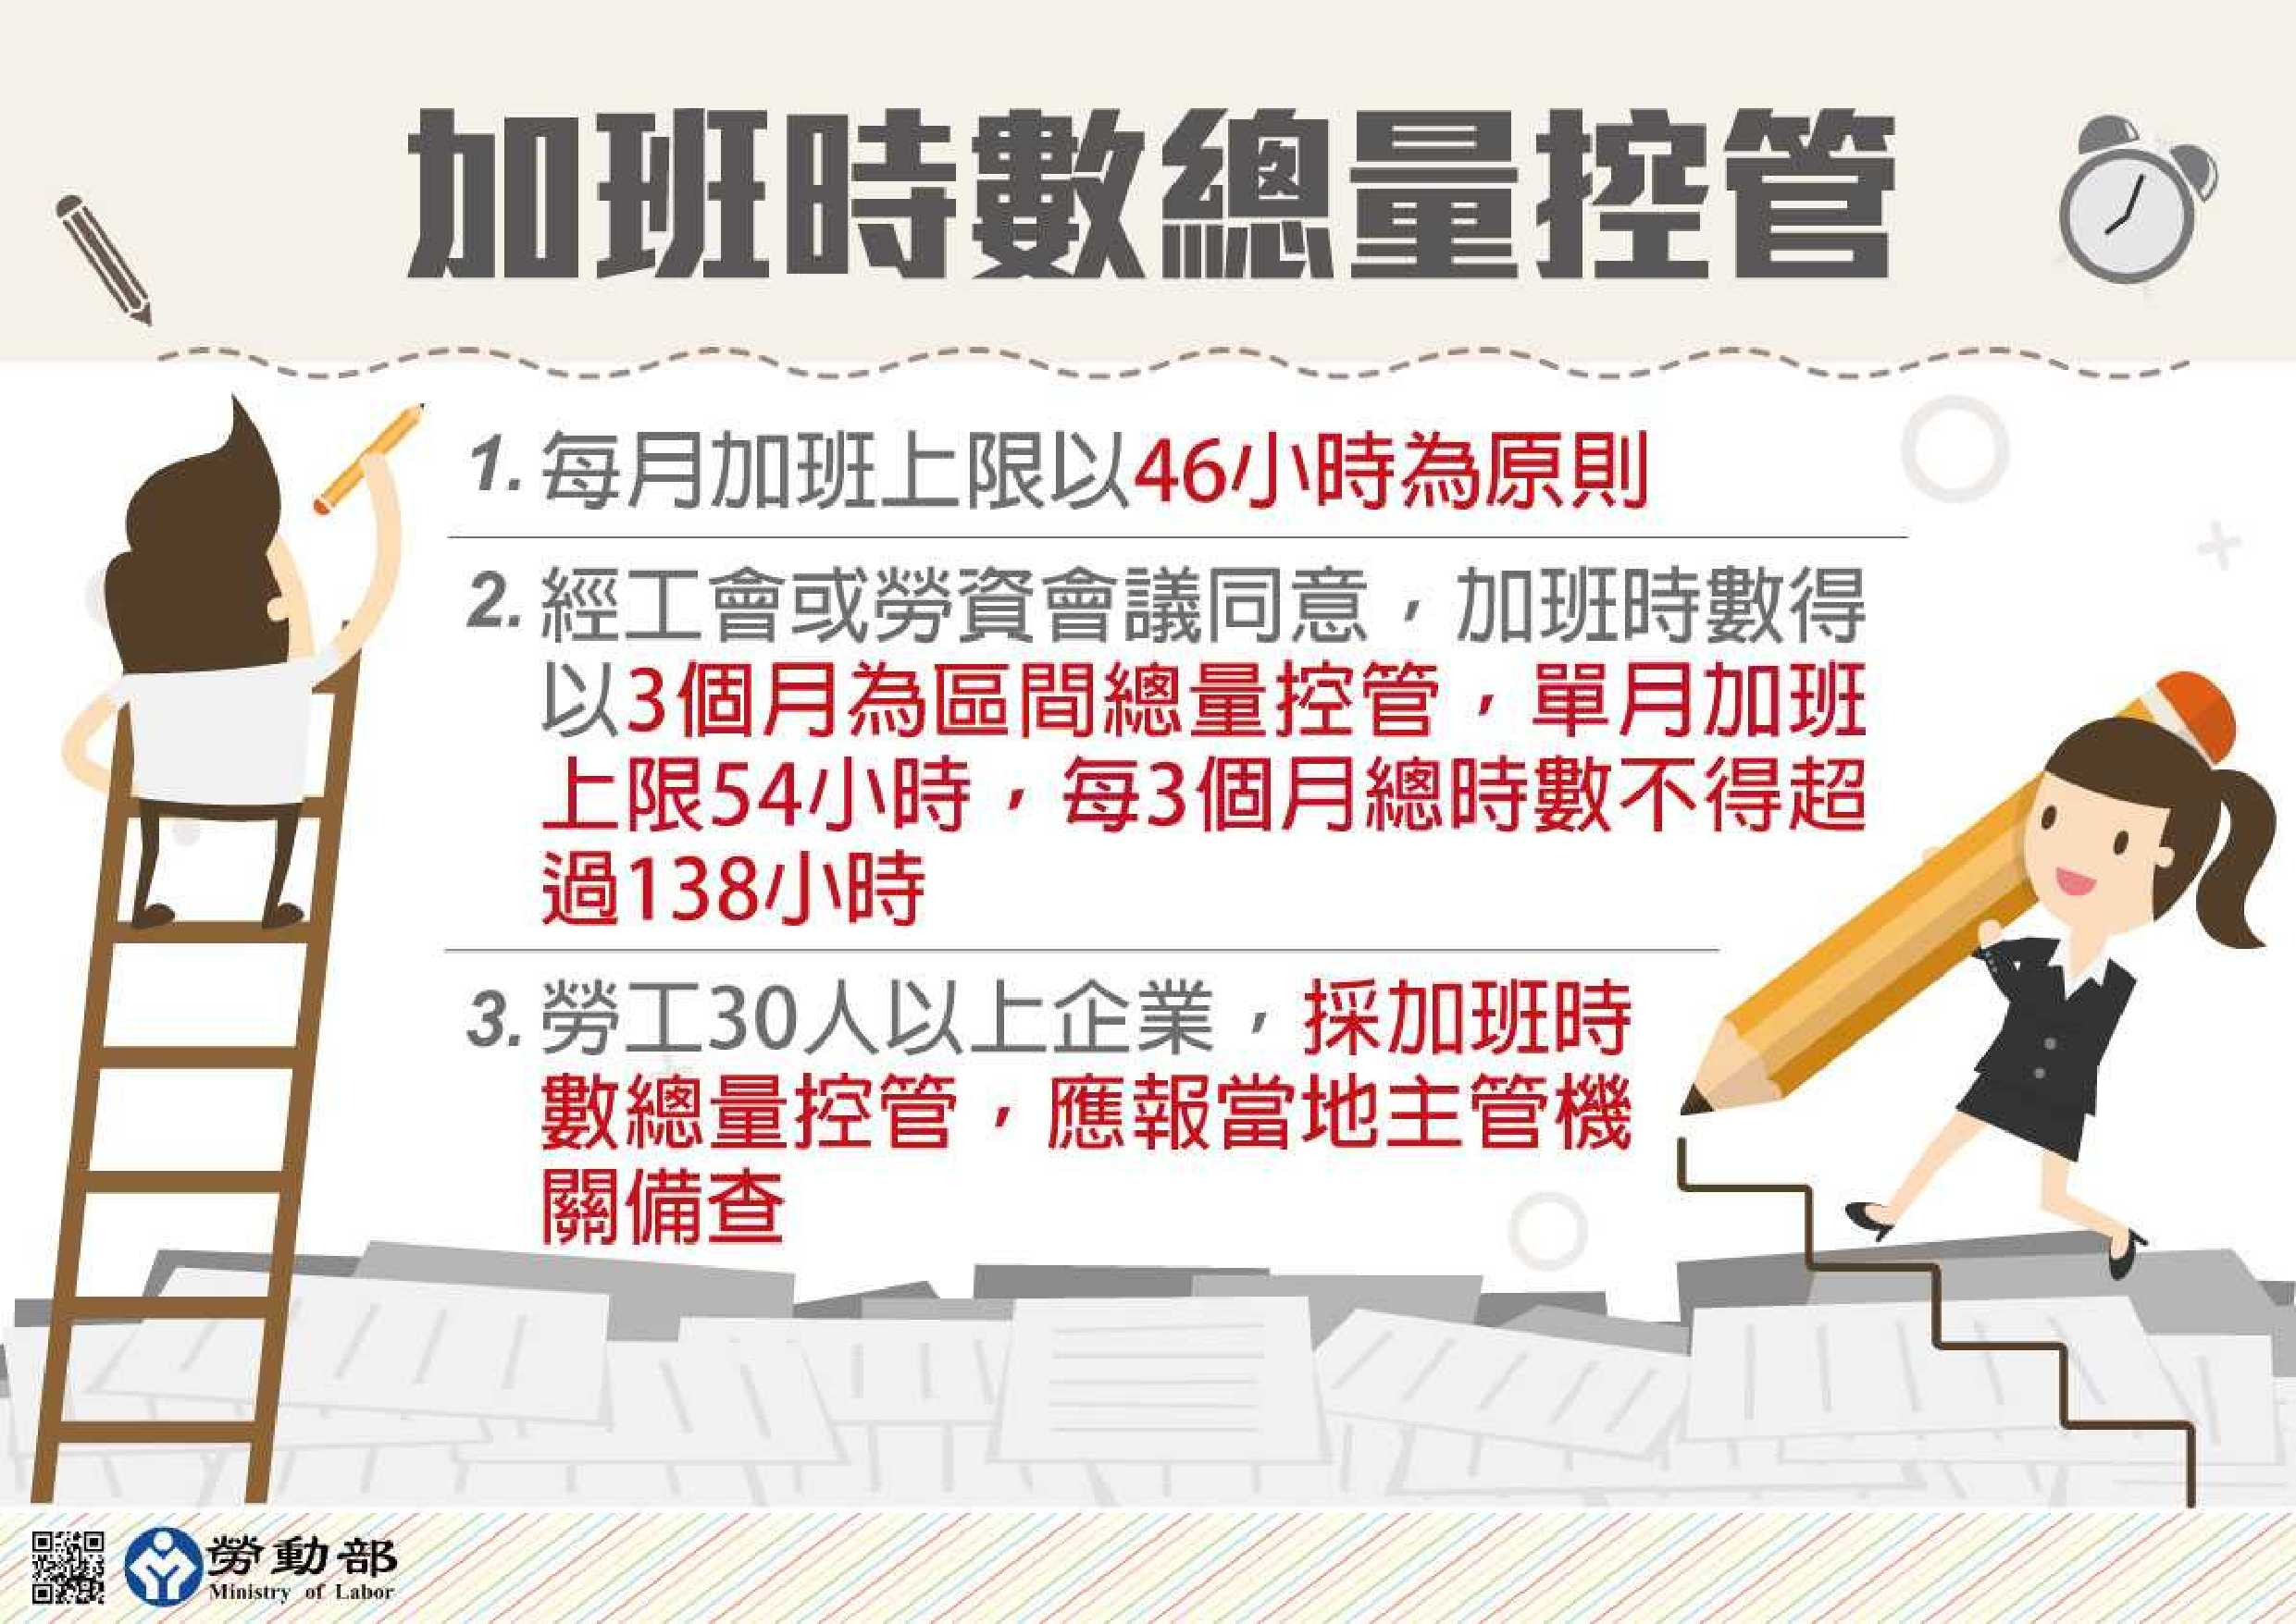
16

Slide 17

休息時間是指「實際下班時間」起算至下個班次出勤前
(§34)

Slide 18
§36 - 例假、休息日
勞工每7日中至少應有2日之休息 ，其中1日為例假，1日為休息日(例外：變形工時)
(P.S.請明確訂定一週起迄，例：週一至週日)
雇主不得使勞工連續工作逾6日(國定假日、特別休假、事病假等視同出勤)
-除非採4週變形工時或依勞基法第36條第4項及第5項調整例假(新法)，才可使勞工連續工作超過6天，但皆有行業別等等限制，並非想使用就可使用

Slide 19
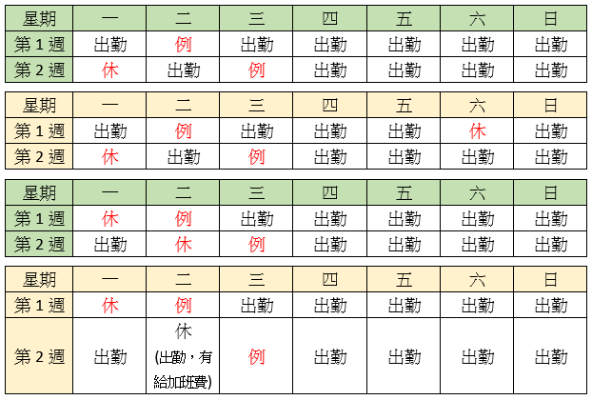



一例一休範例
未實施變形工時且未給加班費情形下

Slide 20

(§34)
(§36-4)
(§36-5)

Slide 21
2週變形工時
對象：適用勞動基準法之行業
限制：
每日正常工時不得超過10小時
2週正常工時不得超過80小時
每週正常工時總時數不得超過48小時
每7日至少要有1日例假
例假及休假日於2週中至少要有4天
例：
註：另有4週及8週變形工時規定，並有其特定適用行業及規範。

Slide 22
§37－國定假日、投票日等
內政部所定應放假之紀念日、節日、勞動節(目前國定假日12日)及其他中央主管機關指定應放假日(例：選舉)，均應休假。
(細則23-1)國定假日遇例假或休息日，應給補假。但不包括本法第37條指定應放假之日
-原則上，勞工1年至少會有116的假(52天例假+52天休息日+12天國定假日=116)

Slide 23
§37－國定假日、投票日等
雇主使勞工於勞基法第37條所定之假日出勤，工資應加倍發給(勞基法第39條)
國定假日可調移至其他工作日，但需經該勞工同意，不可逕自對調
p.s.1 所謂「加倍發給」，係指當日工資照給外，再加發1日工資。此因勞工於假日工作，即使未滿8小時，亦已無法充分運用假日之故。(行政院勞工委員會(現勞動部)83年2月21日台(83)勞動一字第102498號函)
p.s.2 投票日具投票權且該日原屬工作日之勞工，放假一日；原毋須出勤者，不另給假給薪，但勞工於選舉投票日出勤，加給該工作時間之工資即可

Slide 24
國定假日範例
例：小明與公司約定每月月薪30000元, 採排班制。公司要求小明於5月1日(勞動節)出勤，(1)公司經小明同意將5月1日勞動節與5月2日工作日對調(2)公司未調移國定假日或小明不同意調移
答：
(1)小明5月1日出勤，5月2日休，因調移後之原休假日(勞動節)已成為工作日，故小明5月1日出勤不生加倍發給工資問題。
(2)小明於5月1日國定假日出勤，公司除要給小明當月月薪30000元外，另要加給30000/30=1000元

Slide 25
§38－特別休假
勞工在同一雇主或事業單位，繼續工作滿一定期間者，應給予特別休假
特別休假由勞工排定(但雇主基於企業經營上之急迫需求或勞工因個人因素，得與他方協商調整)
雇主應告知勞工特別休假之規定
-勞工符合特別休假條件時，雇主應告知勞工
-工資清冊須記載勞工特別休假資訊，另每年定期將其內容以書面通知勞工
未休之特別休假應發給工資，或勞雇協商遞延至次一年度休
-年度終結或契約終止結算
-遞延之次年的特別休假若仍未休完，不可再遞延，按原特休年度終結時應發給工資之基準計發工資

Slide 26
特別休假未休工資
例1：小明勞工每月工資為30,000元，假如小明離職時剩餘7日特別休假未休，公司要如何折算未休之特別休假工資?
答：折算之金額以勞工平日一日正常工作時間之工資為準（不包括延時工資及假日出勤加給之工資）。要折算之工資為7000元(30000/30*7=7000)

Slide 27
特別休假計算範例
例2：小明於106年1月1日到職，107年1月1日起有7日特別休假，該年僅休3日，另4天遞延至108年休，小明108年全年僅休2日特別休假，公司如何結算小明108年未休特別休假?
答：小明至108年1月1日起因滿第2年，故有10日特別休假，加上107年遞延之4日，共有14日。
小明於108年僅休2日(休掉107年之特休)，107年剩餘2日必須結算不可再遞延，而結算金額看原先107年要折算之金額為何。而108年之10日特別休假可折算工資，亦可勞資雙方協商遞延至109年休。

Slide 28
曆年制及週年制
例：小明於106/07/01到職，可休特別休假日數
週年制(到職日)
3天
7天
10天
14天
到職日
106/7/1
107/7/1
108/7/1
109/7/1
110/7/1
3天
3.5天
3.5天
5天
5天
7天
7天
7天
106/1/1
107/1/1
108/1/1
109/1/1
110/1/1
111/1/1
曆年制(年底結算)
6.5天
8.5天
12天
14天
採曆年制要注意勞工終止契約時，特別休假有沒有少
例，小明於108年8月1日離職，若公司給小明108年之特別休假仍只有8.5日，則違法，應要給13.5日

Slide 29
部分工時勞工也有特別休假
工讀生小花到職已經滿半年，半年間排班共400小時(不含加班)，正職員工半年正常工作時數為1044小時，要怎麼給小花特別休假？
小花年資滿半年，故有3日特別休假
每日特別休假時數：
400/1044×8小時=3.07小時
(52週 x 40小時 + 8小時)/2 = 1044小時
P.S. 部分工時人員之婚、喪、事、病假亦是依此類似方式計算時數

Slide 30


Slide 31
課程大綱
前言
其他重點
工資
工時

Slide 32
工資定義
因工作獲得
（含固定、非固定）
其他名義之
經常性給予
主
輔
32

Slide 33
何謂經常性給予
制度上經常
根據勞動契約、工作規則、習慣等制度，當勞工達成某要件，雇主即有給付義務之給予
時間上經常
固定時間頻率(每日、每月、每季等)之給予

Slide 34
常見工資項目
全勤獎金
績效獎金
銷售獎金
執照津貼
伙食津貼
達成獎金

Slide 35
通常不認屬工資者
汽油補助費
汽車折舊維修費
年終考績獎金(依等第發給)
健檢補助
宿舍補助
電話費補助
年終獎金

Slide 36
工資區辨實例-交通津貼
1、補貼上下班車資
2、依路程遠近，給與
1-3段票來回車資
3、依實際出勤日數核給
1、依職位高低給付
2、同職位不因住家遠近
而金額不同
3、住公司隔壁每月亦領
取3000元
非工資
工資

Slide 37
現行基本工資
108年1月1日起
月薪制
23,100元
時薪制
150元

Slide 38
基本工資範例
僅指正常工作時間內所得之報酬
不包含延時工資、休息日、休假日、例假日出勤工資
108/3 | 本薪 | 全勤獎金 | 加班費 | 總計
小花 | 20,000 | 1,000 | 10,000 | 31,000
108/3 | 本薪 | 業績獎金 | 加班費 | 總計
大寶 | 10,000 | 40,000 | 0 | 50,000
108/3 | 本薪 | 全勤獎金 | 事假 | 總計
阿明 | 21000 | (2,100) | 700 | 20300

Slide 39
延長工時工資(§24)
延長工作時間之工資，依下列標準加給：
在2小時以內者，按平日每小時工資額加給1/3以上。
再延長工作時間在2小時以內者，按平日每小時工資額加給2/3以上。
依第32條第4項延長工作時間者，按平日每小時工資額加倍發給。
雇主使勞工於第36條所定休息日工作，工作時間在2小時以內者，其工資按平日每小時工資額另再加給1又1/3以上；工作二小時後再繼續工作者，按平日每小時工資額另再加給1又2/3以上。
39

Slide 40
平日每小時工資額
計算基準：平日每小時工資額
勞工在正常工作時間內每小時所獲得工資。
月薪制(原約定給付總額相當於240小時者)：是以月薪總額除以30再除以8。
範例：
107/3 | 本薪 | 伙食津貼 | 全勤獎金 | 主管加給 | 職務加給 | 績效獎金 | 年終獎金 | 差旅費 | 總計
巧虎 | 26000 | 2400 | 1000 | 2000 | 1600 | 3000 | 20000 | 1000 | 57000
平日每小時工資額=(26000+2400+1000+2000+1600+3000)/240

Slide 41
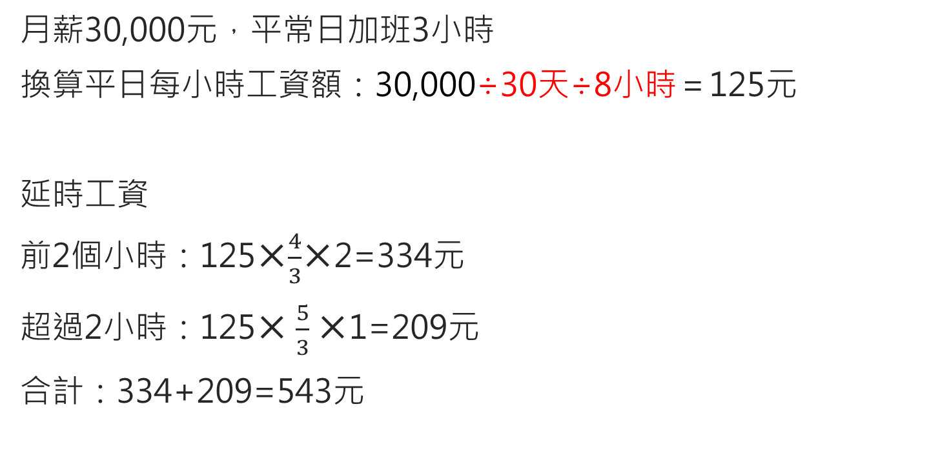
平日延時工資計算方式
月薪30,000元，平常日加班3小時
換算平日每小時工資額：30,000÷30天÷8小時＝125元
延時工資
前2個小時：125✕$\frac{4}{3}$✕2=334元
超過2小時：125✕ $\frac{5}{3}$✕1=209元
合計：334+209=543元

Slide 42
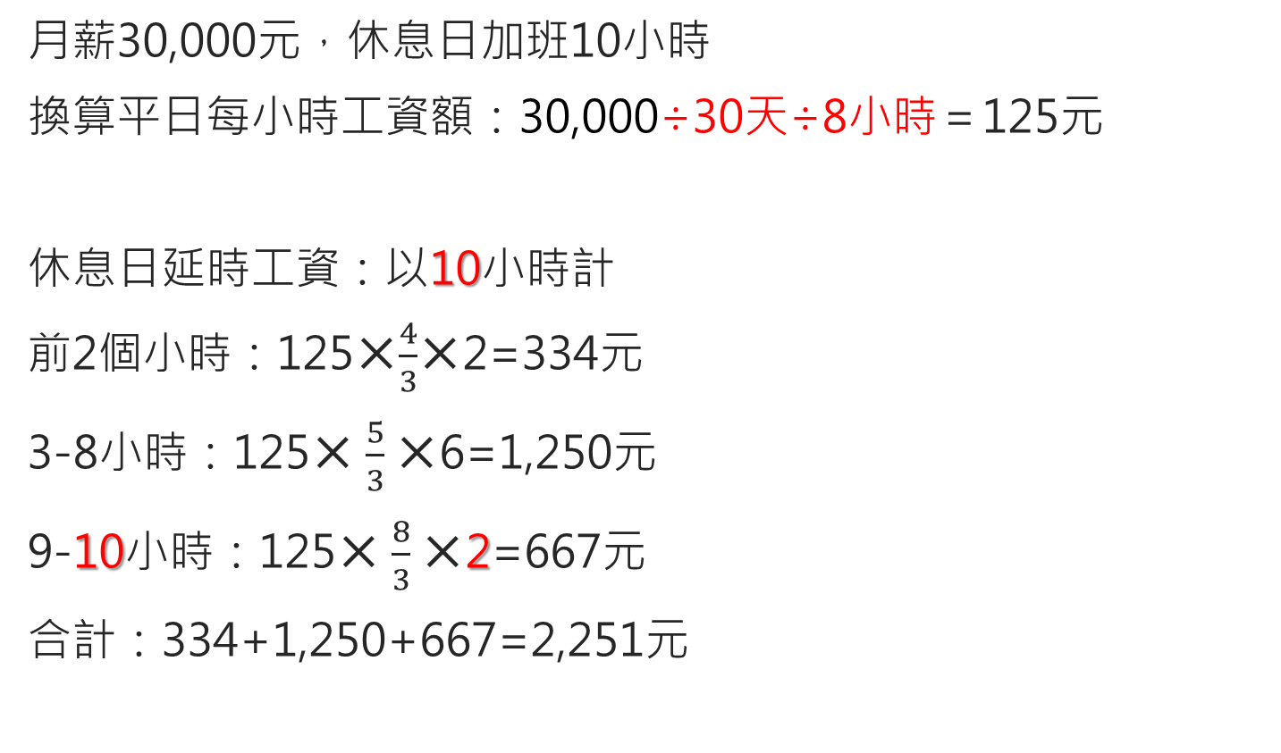
休息日延時工資計算方式
月薪30,000元，休息日加班10小時
換算平日每小時工資額：30,000÷30天÷8小時＝125元
休息日延時工資：以10小時計
前2個小時：125✕$\frac{4}{3}$✕2=334元
3-8小時：125✕ $\frac{5}{3}$✕6=1,250元
9-10小時：125✕ $\frac{8}{3}$✕2=667元
合計：334+1,250+667=2,251元

Slide 43
加班費給付基準
 | 一 | 二 | 三 | 四 | 五 | 六 | 日
1 |  |  | ＋ 8H ︵ 國 定 假 日 ︶ |  |  | +1又1/3H | ※天災、事變或突發事件出勤 ＋ 8H ︵ 例 假 ︶
2 |  |  |  |  |  | +1又1/3H
3 |  |  |  |  |  | +1又2/3H
4 |  |  |  |  |  | +1又2/3H
5 |  |  |  |  |  | +1又2/3H
6 |  |  |  |  |  | +1又2/3H
7 |  |  |  |  |  | +1又2/3H
8 |  |  |  |  |  | +1又2/3H
9 | +1又1/3H |  | +1又1/3H |  |  | １+1又2/3H | ＋2H
10 | +1又1/3H |  | +1又1/3H |  |  | １+1又2/3H | ＋2H
11 | +1又2/3H |  | +1又2/3H |  |  | １+1又2/3H | ＋2H
12 | +1又2/3H |  | +1又2/3H |  |  | １+1又2/3H | ＋2H
□ 37條休假日 36條例假日 □ 36條休息日 上班日

Slide 44
平均工資(1/2)
平均工資-用於資遣費、預告期間工資、退休金、職災醫療期間屆滿2年仍未痊癒且喪失原有工作能力之一次補償、職災殘廢補償、職災死亡補償及喪葬費、產假期間工資*
事發當日前6個月所得工資總額除以該期間總日數(日平均工資)
  為免大小月份日數導致金額爭議，得以
  「前6個月工資總額除以6」，求得月平均工資
  按日、按時、按件計者，前述算值如少於該期內工資總額除以實際工作日數所得金額60％者，以60％計

Slide 45
平均工資(2/2)-部分工時之資遣
月份 | 2月 | 3月 | 4月 | 5月 | 6月 | 7月
實際工作天數 | 10 | 10 | 15 | 15 | 15 | 15
薪資 | 12000 | 12000 | 18000 | 18000 | 18000 | 18000
前6月工資總額/6 = (12000+12000+18000+18000+18000+18000)/6
= 96000/ 6 = 16000元
前6月工資總額/實際工作日數 =
96000 / (10+10+15+15+15+15) = 1200 (日平均工資)
1200 x 60% x 30 = 21600元 ← 以較高者計

Slide 46
不列入平均工資項目
下列期間不列入平均工資計算 (施行細則§2)
1.（如職災、資遣）發生計算事由之當日
3.到職不滿6個月產假發給半薪期間
4.公司因天災、事變等不可抗力因素暫停營運，勞工未能工作期間
5.病假半薪或超過30天病假不發薪期間
6.生理假、產假、家庭照顧假、安胎假致減少薪資者
7.留職停薪
2.因職業災害尚在醫療中者
8.無薪假

Slide 47
特休未休等情形之工資計算
事發前1日正常工作時間所得之工資
計月者：事發前最近一個月正常工作時間所得之工資（已領或已屆期可領之最近一個月工資）
原領工資
遭遇職災前
特休未休工資
年度終結前
契約終止前
產假期間工資*
分娩前

Slide 48
產假期間工資計算
產假期間工資指該女工分娩前一工作日正常工作時間所得之工資
其為計月者，以分娩前已領或已屆期可領之最近一個月工資除以30所得之金額，作為計算產假停止工作期間之工資
但該金額低於平均工資者，以平均工資為準，並自即日生效
【勞動部103年10月7日勞動條2字第1030131931號】

Slide 49
工資給付規定
工資應全額直接給付勞工【勞基22-2】
工資清冊應保存五年【勞基23-2】
雇主不得預扣勞工工資作為違約金或賠償費用
【勞基26】

Slide 50

常見未全額給付工資情況
1.員工未完成交接即離職
2.員工有過失造成公司損失
3.曠職(曠職1日僅可當日不發薪，不可多扣)
4.盤損
5.百貨公司罰款、餐券
6.遲到(遲到幾分鐘扣幾分鐘錢)

Slide 51
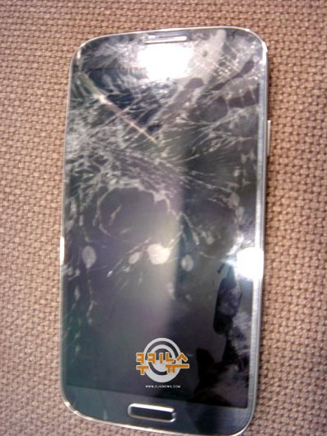
工資-造成損失賠償?
勞工於工作中故意或過失損壞產品或其他物品
循司法途徑求償
不得逕自扣發工資(需經勞工同意)

Slide 52
課程大綱
前言
其他重點
工資
工時

Slide 53

調動五原則(§10之1)
明訂雇主調動勞工工作(調動五原則)，除不得違反勞動契約之約定外，並應符合
（1）基於企業經營上所必須，且不得有不當動機與目的。但法律另有規定者，從其規定；
（2）對勞工之工資及其他勞動條件，未作不利之變更；
（3）調動後工作為勞工體能及技術可勝任；
（4）調動工作地點過遠，雇主應予以必要之協助；
（5）考量勞工及其家庭之生活利益。
53

Slide 54
勞動契約終止(§11. §12)
事業單位主動終止勞動契約(大部分依勞基法第11條或12條終止)
依勞基法第11條終止勞動契約(業務性質變更且無適當工作安置、不能勝任…)
-須預告終止勞動契約及給資遣費
-未依規定期間預告而終止契約，要折算該期間工資
-勞工可於預告期間請謀職假(每週不超過2日，工資照給)
-在勞工離職之10日前資遣通報(當地主管機關及公立就業服務機構)
依勞基法第12條終止勞動契約(勞工暴行、連續曠職3日…)
-不須預告終止勞動契約及給資遣費
-部分情形要在自知悉其情形之日起，30日內為之
54

Slide 55
勞動契約終止(§14)
勞工終止勞動契約(自願離職或依勞基法第14條終止)
自願離職
依勞基法第14條終止勞動契約(雇主違反勞動契約或勞工法令、雇主暴行…)
-勞工可不經預告終止勞動契約
-事業單位要給付資遣費
-要在自知悉其情形或損害結果之日起，30日內為之
55

Slide 56
颱風天停班
政府公布颱風天停班
依據：天然災害發生事業單位勞工出勤管理及工資給付要點
-勞工無法出勤時，雇主「宜」不扣發薪資；勞工出勤，雇主除當日工資照給外，「宜」加給工資
-勞工因政府通報該颱風天停班而未出勤，雇主不得視為曠工、遲到或強迫勞工以事假或其他假別處理，且不得強迫勞工補行工作、扣發全勤獎金、解僱或其他不利處分。
例：政府公布某颱風天停班，小明當日沒出勤，雇主強迫小明當天請特別休假，而不扣其當日薪資，是否可行?
答：假如小明並不願意請特別休假，雇主強迫小明請假則有違法之虞。
56

Slide 57
報告完畢
感謝聆聽

